Slide 1
Wat de convertor niet kan
Karel Vanden Houte – Team Webslides

Slide 2
Een tabel via de site is buggy – werken niet altijd
Test | Tabel | Hello | World | Tabel
Data | 1 | 2 |  | 4

Slide 3
Een chart uitschrijven

Slide 4
Vormen

Slide 5
Smartart

Slide 6
Animaties
Een lijst
Met animatie

Slide 7
Opmerkingen

Slide 8
Wordart
WordartTest

Slide 9
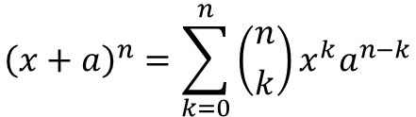
Formules
$${\left(x+a\right)}^{n}=\sum_{k=0}^{n}{\left({n \atop k}\right)x^{k}a^{n−k}}$$

Slide 10
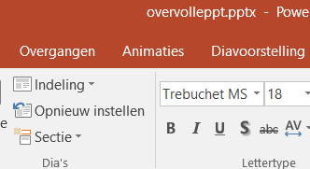
De titel als derde
Dit vakje als tweede
Deze tekst als vijfde
Vierde
Een dia waarbij de tekst in vreemde volgorde is toegevoegd (1)
De foto als 6e en deze tekst laatst

